Slide 1
Seguidor de linha proporcional
por SANJAY e ARVIND SESHAN

Slide 2
Objetivos
Aprender a criar um seguidor de linha proporcional
Aprender a calcular o erro e correção.
Aprender a usar variáveis e blocos matemáticos.

Slide 3
O quão longe o robô está da linha?
O Modo Luz Refletida lê o quão “escuro”, em média, esta a área.
Leituras calibradas vão de 100 (somente branco) a 0 (somente preto)
Área medida pelo sensor:
Leitura = 100
Leitura = 50
Leitura = 25
Leitura = 75
Leitura = 0
Linha

Slide 4
Seguindo a linha
Computando um erro → o quão longe o robô esta da linha
Robô seguindo a borda da linha → o alvo de leitura deve ser 50
O erro deve indicar o quão longe o robô esta de ler 50.
Fazendo uma correção → faz o robô tomar uma ação que é proporcional ao erro. Você deve multiplicar por um fator de correção para determina-la.
Para seguir uma linha o robô deve virar em direção as bordas da linha.
O robô deve virar com mais agressividade se estiver longe da linha.
Como você faz isso: Você deve ajustar a “direção” no bloco mover.

Slide 5
Como fazer um seguidor de linha proporcional?
Pseudocódigo:
Calcular o erro = Distância da linha = (Leitura do sensor – Leitura alvo)
Faça uma escala do erro para determinar a intensidade da correção. Ajuste seu fator de escala para fazer o robô seguir a linha mais suavemente.
Use o Valor de Correção (calculado no item 2) para ajustar a potência de cada motor do robô em direção a linha.

Slide 6



Desafio
erro
Calcule o erro
Distância da linha = (Leitura do sensor – Leitura Alvo)
Calcule a correção
Determine uma escala entre erro e correção. Use este valor para ajustar a potência do bloco mover.
Aplique a correção
Use a correção e uma potência base para controlar cada motor

Slide 7
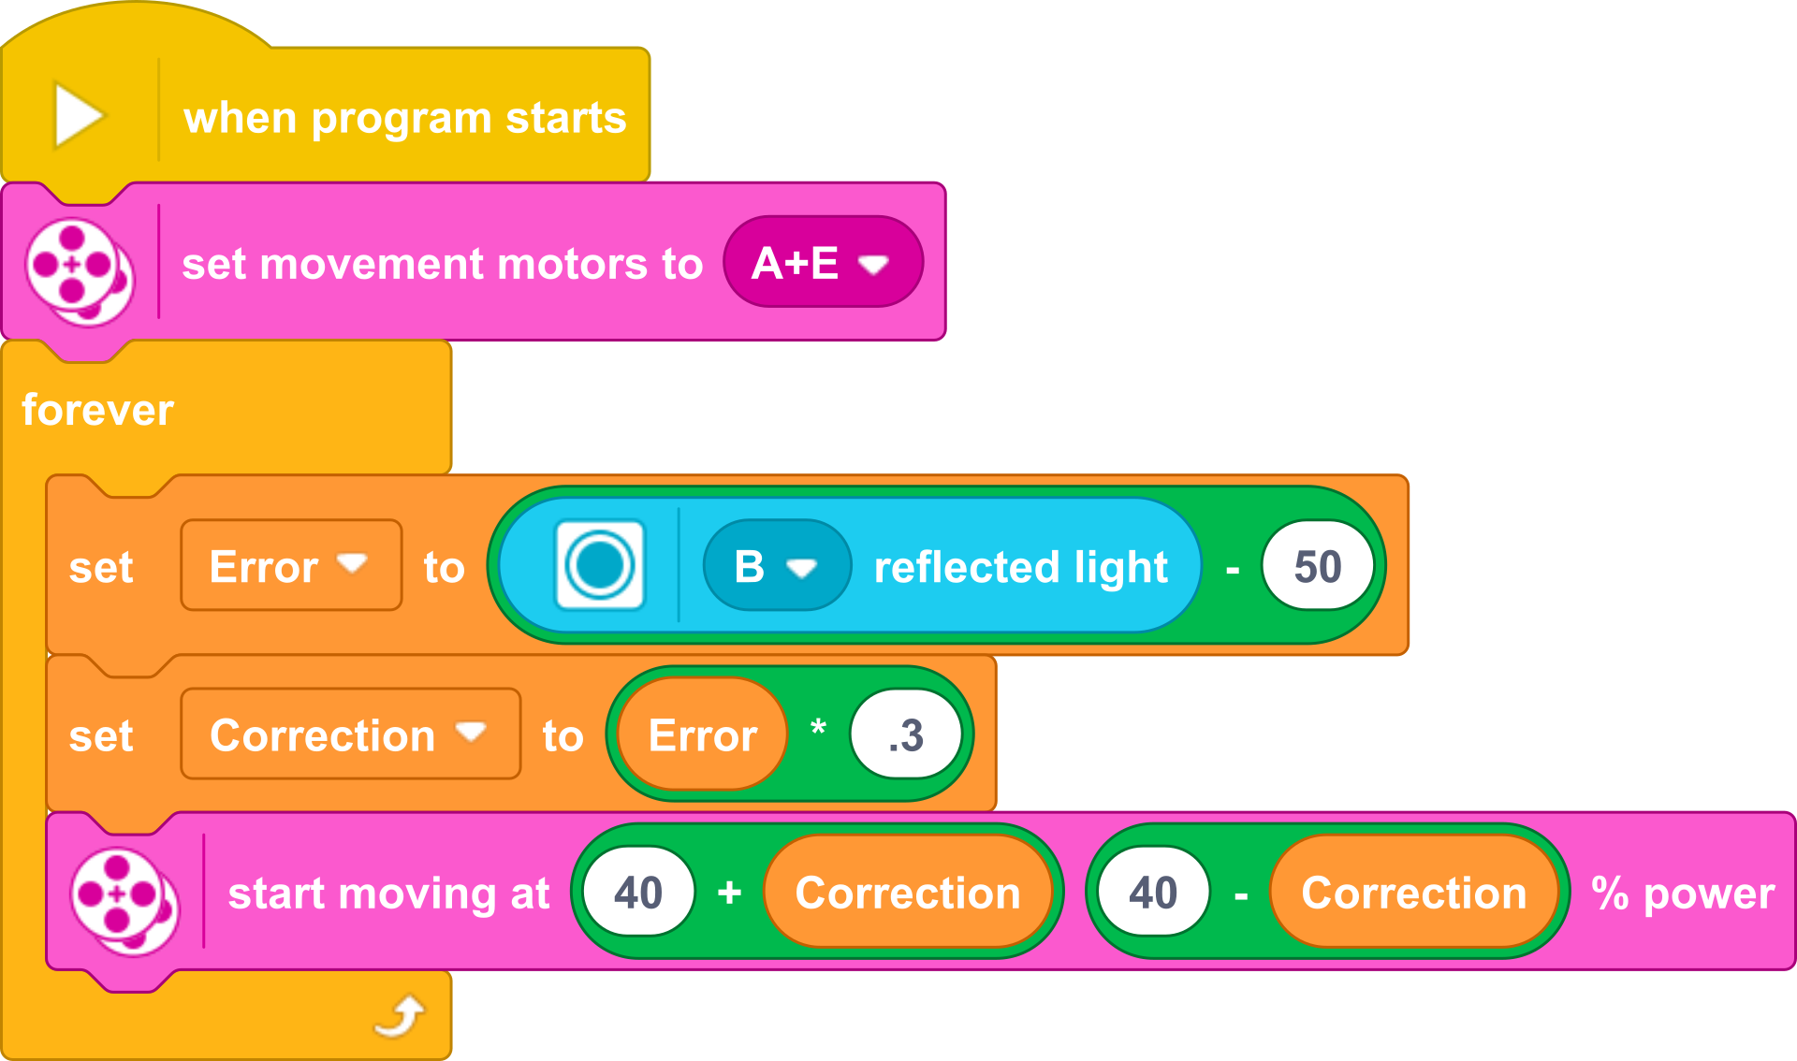
Seguidor de linha proporcional
Passo 1: Calcular o erro.
Nosso objetivo é ficar na borda da linha (Sensor de Luz = 50)
Parte 2: Aplicar a correção
O erro da parte 1 é multiplicado por uma Constante de Proporcionalidade (0.3). Esta será diferente para cada robô/aplicação. Veja o slide 8 para aprender a ajustar este valor.

Slide 8
Passo chave: Ajustando a constante
Note, o valor 0.3 no slide anterior é especifico para o nosso robô – você deve ajustar este valor sozinho.
Essa constante é chamada de Constante de Proporcionalidade.
A forma mais comum de determina-la é através de tentativa e erro.
Isso pode levar um tempo. Aqui temos algumas dicas.
Comece com 1.0. Ajuste em incrementos de ±0.5 inicialmente.
Ajuste ao ponto que o robô esteja com movimento suaves.
Use incrementos de ±0.1 para o ajuste fino.

Slide 9
CRéDIToS
Essa lição foi criada por Sanjay Seshan e Arvind Seshan para SPIKE Prime Lessons
Mais lições em www.primelessons.org
Traduzido para o português por Lucas Colonna
This work is licensed under a Creative Commons Attribution-NonCommercial-ShareAlike 4.0 International License.

